Slide 1
Опыт работы по теме: Формирование предпосылок экологического сознания детей
Муниципальное автономное
дошкольное образовательное учреждение
детский сад №101
Воспитатель высшей категории Панченко Светлана Павловна
Тюмень 2019

Slide 2
«Человек совершил огромную ошибку, когда возомнил, что может отделить себя от природы и не считаться с ее законами»,
В. И. Вернадский
«Может быть, дети еще не могут осмыслить природу, как всенародное достояние, пусть они понимают ее, как сучок, на котором находится гнездо, где живем мы, птенцы природы»
В. А. Сухомлинский

Slide 3
Наблюдение
в природе
Опытно-экспериментальная деятельность
Работа с родителями
Формы и методы работы по формированию экологического сознания детей
Работа на клумбе
Работа в уголке природы
Ознакомление с художественной литературой
Организованная образовательная деятельность
Дидактические игры

Slide 4
Наблюдение
в
природе
Повторное наблюдение объекта при разном освещении
Работа в календаре наблюдений
Знакомство с народным календарем

Slide 5
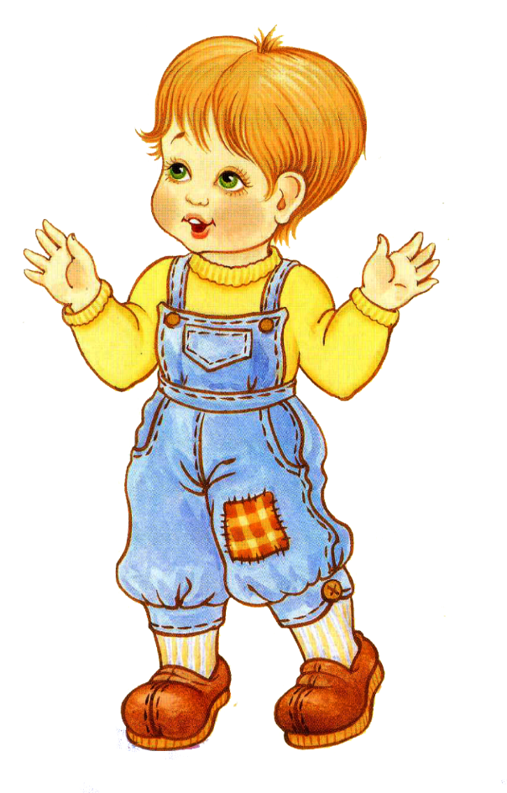
Установка зависимости состояния растений от условий произрастания
Знакомство с условиями роста и развития
Знакомство с комнатными растениями
Работа в уголке природы

Slide 6
Осуществление опытно – экспериментальной деятельности
Добыча детьми знаний, посредством взаимодействия с природой
Открываются причины взаимодействия явлений в природе

Slide 7
Уход за растениями (подкормка, рыхление, борьба с сорняками)
Наблюдение за сезонным циклом развития растений
Выращивание рассады
Работа на клумбе

Slide 8
Организованная образовательная деятельность
Раскрытие экологических связей в природе

Slide 9
Формирование правильного отношения к окружающей природе
Осмысленное использование приобретенных знаний и умений в самостоятельной деятельности

Slide 10
Формирование представления о красоте родной природы
Воспитание эмоциональной отзывчивости
Знакомство с художественной литературой

Slide 11
Формы работы с родителями
Собрания, консультации, совместные праздники
Картотека игр по экологии для домашнего пользования
Мастер-класс по изготовлению пособий по экологическому воспитанию

Slide 12
Целенаправленная, систематическая, планомерная работа по формированию предпосылок экологического сознания
Устойчивый интерес к взаимодействию с природными объектами
Сформированность начальной экологической культуры
Правильное отношение к окружающей среде

Slide 13
СПАСИБО ЗА ВНИМАНИЕ!

